Slide 1


RHIA
“L'IA qui analyse les CV, libérant le potentiel des talents avec précision et équité."
Presenté par : Yehouda Schlanger , Noa Sillam, Paul Roussel, Romuald Arokiaraj
Notes:
Noa

Slide 2



S.A
130 000 salariés
44,1 M €
26 pays

Slide 3
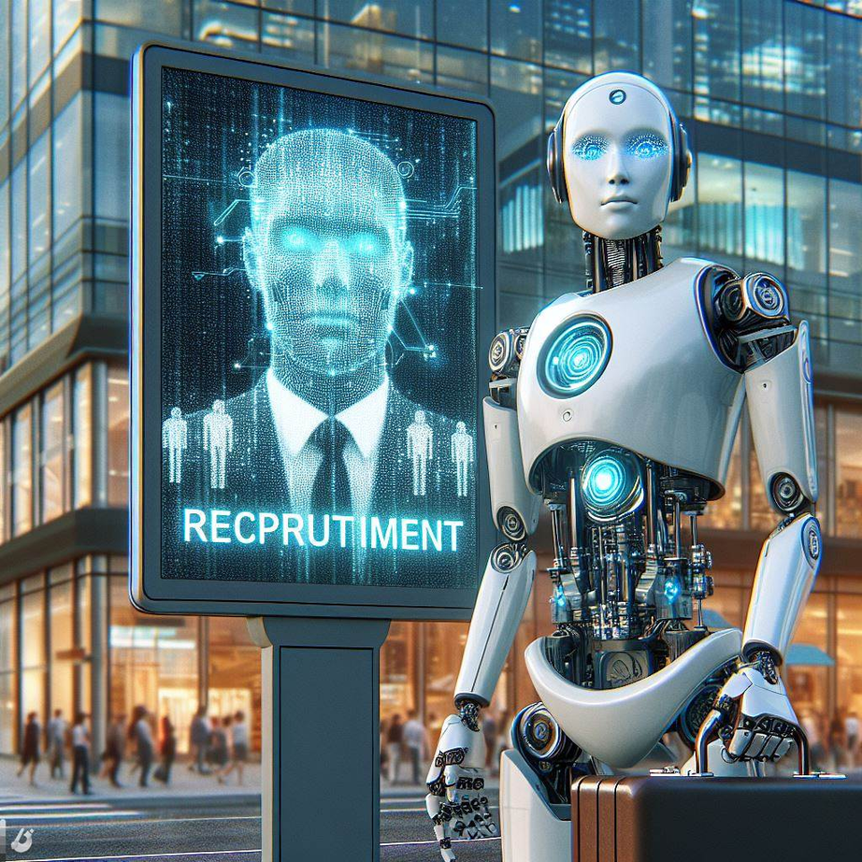
COMMENT AMÉLIORER LE PROCESSUS DE RECRUTEMENT INTRA ET EXTERNE À L’ENTREPRISE ?
Notes:
Noa :
L'intégration de l'Intelligence Artificielle dans le processus de recrutement offre une optimisation significative. En exploitant des algorithmes avancés, l'IA permet une identification rapide des talents, réduit les tâches administratives accaparantes, et offre des décisions de recrutement plus éclairées. En somme, cette approche novatrice améliore l'efficacité du processus tout en favorisant une sélection plus précise des candidats.

Slide 4





PROPOSITIONS
PROPOSITION EXTERNE À L‘ENTREPRISE
PROPOSITION INTRA-ENTREPRISE
Notes:
Yehouda : En utilisant l'IA et des algorithmes, je propose des mutations intra-entreprises pour optimiser l'adéquation des compétences, favoriser la mobilité professionnelle, renforcer la flexibilité organisationnelle, améliorer la rétention des talents et stimuler le développement professionnel au sein d'un écosystème professionnel dynamique.
En élargissant notre horizon de recrutement au-delà des frontières de l'entreprise, l'utilisation de l'Intelligence Artificielle permet une collaboration synergique avec des plateformes externes spécialisées. Cette proposition favorise une recherche proactive de talents qualifiés, exploitant les données du marché du travail pour une approche dynamique et compétitive en matière de recrutement.
Paul :
Afin de garder une IA pertinente, nous allons continuellement analyser les tendances du marché de l'emploi en temps réel, identifier les compétences émergentes, les changements dans les préférences des candidats et les évolutions du secteur.
-> L’IA sera entraînée à la fin de chaque année afin de mettre à jour ses connaissances tout en gardant une ia frugale et responsable
Notre solution possède des outils de collecte de données sur les salaires pour offrir une vision complète des normes salariales du secteur. Cela permettra aux RH de mieux comprendre si elles offrent des rémunérations compétitives et d'ajuster leurs offres en conséquence.

Slide 5


RGPD
Sécurité et Confidentialité des Données:
Infrastructure Robuste et Conformité RGPD
Notes:
Romuald : Les données personnelles sont protégées dans des clusters privés par le biais de Microsoft Cloud Azure (datacenter europe). Il aide à créer rapidement une infrastructure sécurisée et évolutive, tout en réduisant le temps et l'argent consacrés à la planification, à l'approvisionnement et à la gestion. Les CV physiques seront détruits puis numérisés afin de laisser aucune trace.
Bac a sable dédié à Orange (partitionné, basé en Europe et conforme RGPD)

Slide 6





CONCLUSION
Baisse des discriminations pour les candidats
Optimisation du processus de recrutement
Notes:
Yehouda : L'intégration de l'IA dans le processus de recrutement contribue à la réduction des discriminations en éliminant les biais humains inconscients. Les algorithmes objectifs permettent une évaluation basée uniquement sur les compétences et les qualifications, favorisant ainsi la diversité au sein de l'entreprise. Cette approche non discriminatoire améliore la représentation de talents variés, renforçant la culture d'inclusion et stimulant l'innovation.

